Slide 1
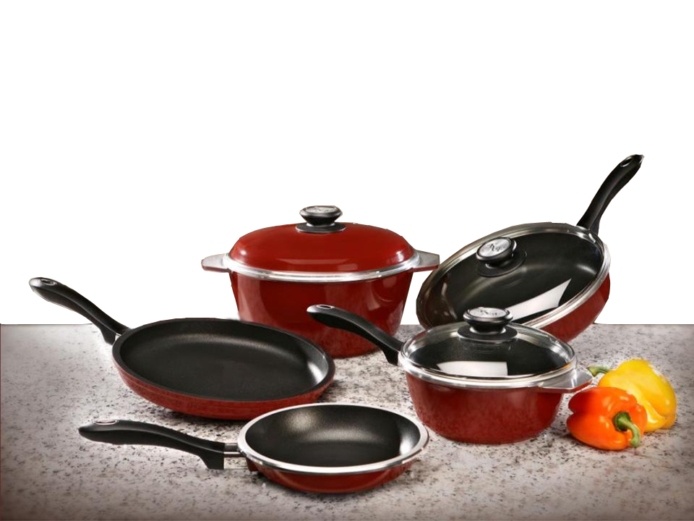
http://www.mastercocina.net/es/productos.php

